Slide 1
PROTEZIONE TRASMISSIONE E GESTIONE DEI PATRIMONI FAMILIARI
FAMILY PROTECTION
Sales Manager Italia Filippo Di Leone Santullo
Torino, 18 giugno 2019

Slide 2
PROTEZIONE TRASMISSIONE E GESTIONE DEI PATRIMONI FAMILIARI
contesto
Una popolazione che invecchia
Rielaborazione dati ISTAT 2018

Slide 3
PROTEZIONE TRASMISSIONE E GESTIONE DEI PATRIMONI FAMILIARI
contesto
Cambia la composizione della ricchezza finanziaria
Rielaborazione dati BANKITALIA 2018

Slide 4
PROTEZIONE TRASMISSIONE E GESTIONE DEI PATRIMONI FAMILIARI
contesto
Cambia il peso della componente reale sulla ricchezza finanziaria
Rielaborazione dati BANKITALIA 2018

Slide 5
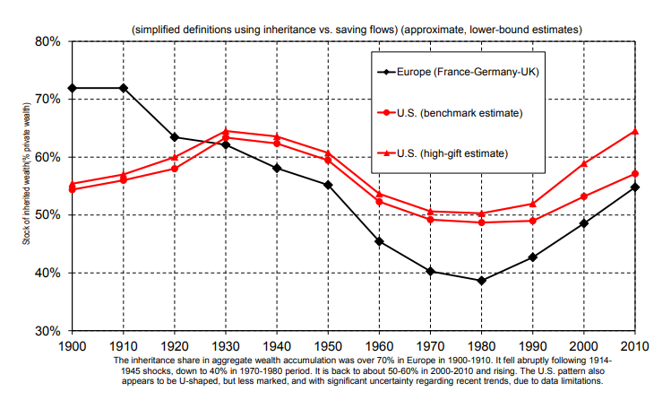
PROTEZIONE TRASMISSIONE E GESTIONE DEI PATRIMONI FAMILIARI
contesto
Peso ricchezza trasmesso a mezzo eredità rispetto al totale ricchezza privata
Bertrand Garbinti, “The share of inheritance in aggregate wealth” - Banca di Francia 2018

Slide 6
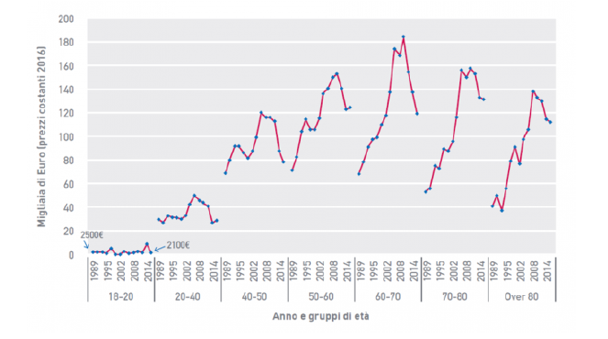
PROTEZIONE TRASMISSIONE E GESTIONE DEI PATRIMONI FAMILIARI
contesto
Ricchezza netta media personale per gruppi di età.
Dal 1995 al 2016 la quota di ricchezza netta personale detenuta dall’1 per cento più ricco della popolazione adulta è cresciuta dal 18 al 25 per cento circa.
Nello stesso periodo è anche aumentato l’ammontare medio dei lasciti ereditari, da circa 200 a 300mila euro, e quello delle donazioni tra vivi, passato da 100 a 150 mila euro circa.
LaVoce.info su rielaborazione dati Bankitalia

Slide 7
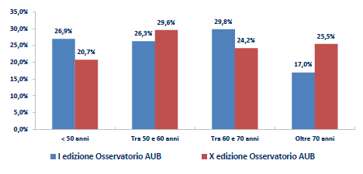
PROTEZIONE TRASMISSIONE E GESTIONE DEI PATRIMONI FAMILIARI
contesto
Le imprese familiari in Italia: gli imprenditori sono invecchiati
Osservatorio AUB Bocconi sulle aziende familiari – anno 2018

Slide 8
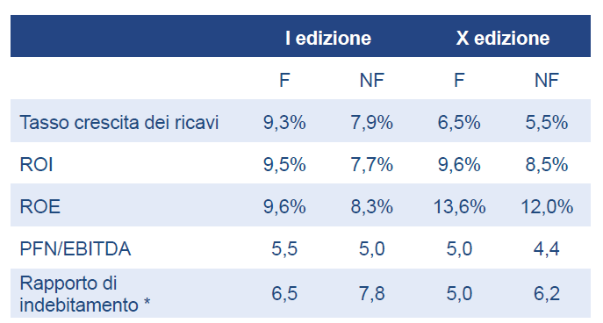
PROTEZIONE TRASMISSIONE E GESTIONE DEI PATRIMONI FAMILIARI
contesto
Le imprese familiari in Italia hanno recuperato la redditività pre-crisi e migliorato la solidità
Osservatorio AUB Bocconi sulle aziende familiari – anno 2008-2018 * = Totale Attivo / Patrimonio Netto

Slide 9
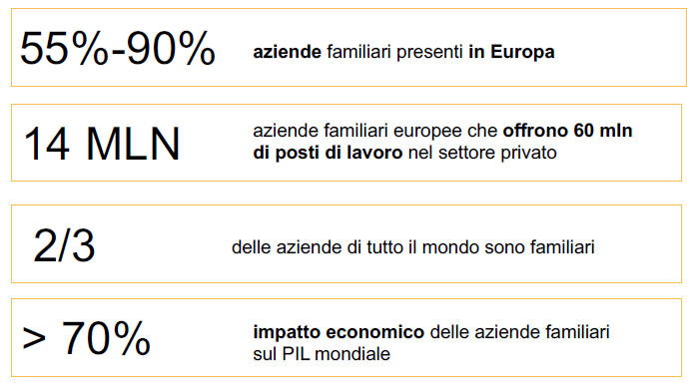
PROTEZIONE TRASMISSIONE E GESTIONE DEI PATRIMONI FAMILIARI
contesto
Le imprese familiari in Europa e nel Mondo: alcuni dati chiave

Slide 10
PROTEZIONE TRASMISSIONE E GESTIONE DEI PATRIMONI FAMILIARI
contesto
Le imprese familiari in generale hanno migliori performance
Credit Suisse Research Institute (CS 1000/2018) – campione di 1000 aziende quotate a controllo familiare

Slide 11
PROTEZIONE TRASMISSIONE E GESTIONE DEI PATRIMONI FAMILIARI
contesto
Un confronto tra le diverse generazioni in termini di ritorno medio annuale.
Anche l’Osservatorio AUB Bocconi sulle imprese familiari italiane conferma una performance peggiore della 3^ generazione
Dal 2007 al 2016 circa il 2% delle imprese familiari ogni anno è stato oggetto di un passaggio generazionale.
Si può ipotizzare che in Italia nelle imprese familiari con oltre 1 mln € di fatturato si realizzino almeno 3.600 passaggi generazionali all’anno (221.000* x 82%** x 2%)
Credit Suisse Research Institute (CS 1000/2018) – campione di 1000 aziende quotate a controllo familiare
*[Imprese con fatturato > 1/mln di euro – AIDA (dato al 04.2019)] **[quota imprese familiari in Italia 82% – dati Bankitalia]

Slide 12

PROTEZIONE TRASMISSIONE E GESTIONE DEI PATRIMONI FAMILIARI
APPROCCIO AL WEALTH MANAGEMENT
Protezione e Valorizzazione
del Patrimonio Familiare
Finanziario, Immobiliare, Aziendale, Culturale
Anticipando i bisogni dei clienti
Aggiornando periodicamente il ventaglio di offerte per i consulenti
Investendo sulla formazione e sulla diffusione della cultura di protezione e pianificazione a beneficio di tutta le rete di consulenti
Supportando i consulenti con una squadra di professionisti dedicati, con copertura delle tematiche fiscali, successorie, operazioni straordinarie di impresa
Notes:
Per Banca Generali il “Family Protection & Planning” si pone al centro dell’approccio olistico alla clientela, che caratterizza l’Area Wealth Management.
La strategia della Banca è orientata alla protezione e alla valorizzazione del patrimonio familiare, declinato nelle sue principali componenti: finanziario, immobiliare, aziendale, culturale.
Abituarsi alla scomposizione del patrimonio familiare è un approccio che consente di mettere a fuoco le possibilità di cross selling dei prodotti offerti dalla banca e in particolare dell’area WM e di Generfid

Slide 13
PROTEZIONE TRASMISSIONE E GESTIONE DEI PATRIMONI FAMILIARI
TREND DEL FUTURO 1/5
I cambiamenti in atto nella società condizioneranno indubitabilmente il cliente del futuro.
Vorrei citare alcuni aspetti che certamente produrranno nuove classi di clientela.
  Concentrazione patrimonio vs. esigenze di unità
  Un nuovo rapporto con il concetto di proprietà
  Trasformazioni sociali
  ESG e agenda 2030
  Diversity

Slide 14
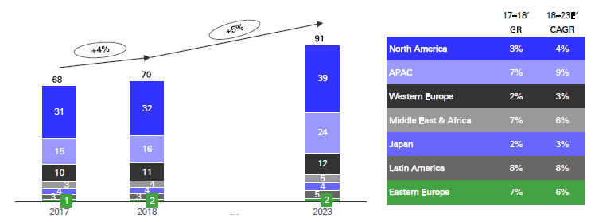
PROTEZIONE TRASMISSIONE E GESTIONE DEI PATRIMONI FAMILIARI
TREND DEL FUTURO 2/5
Cambiano le dinamiche di crescita dei patrimoni nel mondo. Giappone ed Europa occidentale fanalini di coda; crescita Asia-Pacifico tripla del vecchio continente, seguita da America Latina, Middle East, Africa ed Est Europa
Fonte: Global Wealth Managers 2019, Oliver Wyman/Deutsche Bank

Slide 15
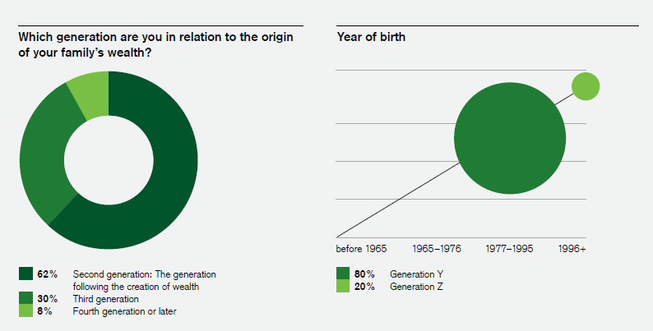
PROTEZIONE TRASMISSIONE E GESTIONE DEI PATRIMONI FAMILIARI
TREND DEL FUTURO 3/5
Un recente studio condotto da Credit Suisse e Young Investor Organization, sulla next generation delle dinastie più influenti, evidenzia come nel passaggio di società o di capitali, il 70% delle famiglie perde il controllo dei propri beni e compromette l’armonia di famiglia.
Fonte: rapporto Young Investor Organization & Credit Suisse 2019

Slide 16
PROTEZIONE TRASMISSIONE E GESTIONE DEI PATRIMONI FAMILIARI
TREND DEL FUTURO 4/5
4 Temi rilevanti per le nuove generazioni
1) Impact investing → Un mondo che dia priorità a fare bene cose giuste, assicurando che la crescita generi sia ricchezza che equità
2) Tecnologia → Un mondo in cui la tecnologia risolva problemi piuttosto che creare profitti
3) Cambiamento climatico → Un mondo più sostenibile dove le persone possano goderne la sua bellezza
4) Equità → Un mondo che veda la ricchezza come uno strumento per migliorare la vita delle persone
Fonte: rapporto Young Investor Organization & Credit Suisse 2019

Slide 17
PROTEZIONE TRASMISSIONE E GESTIONE DEI PATRIMONI FAMILIARI
TREND DEL FUTURO 5/5
Il rischio del NON DETTO
All'interno delle famiglie imprenditoriali il "non detto" è molto diffuso.
Nel rapporto YIO/Credit Suisse emerge la frustrazione della Next Gen per la mancanza di un dialogo costruttivo con i propri genitori o figure anziane all'interno della famiglia.
I rischi delle 5C: cinque argomenti che portano a decisioni difficili o dare origine al conflitto in famiglia
Controllo: come vengono prese le decisioni critiche?
Carriera: chi può lavorare nell'azienda di famiglia?
Capitale: come viene investito il capitale finanziario, distribuito o assegnato?
Coinvolgimento: come incoraggiamo i membri della famiglia contribuire al successo futuro della famiglia e del attività commerciale?
Connessione: come sosteniamo la coesione familiare quando la famiglia cresce?
Fonte: rapporto Young Investor Organization & Credit Suisse 2019

Slide 18
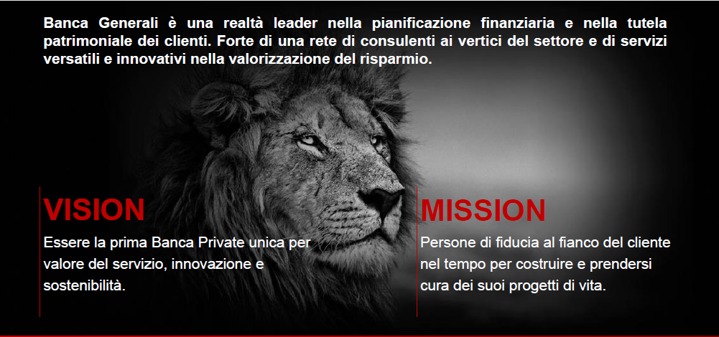
PROTEZIONE TRASMISSIONE E GESTIONE DEI PATRIMONI FAMILIARI
BANCA GENERALI
10%
35%

Slide 19
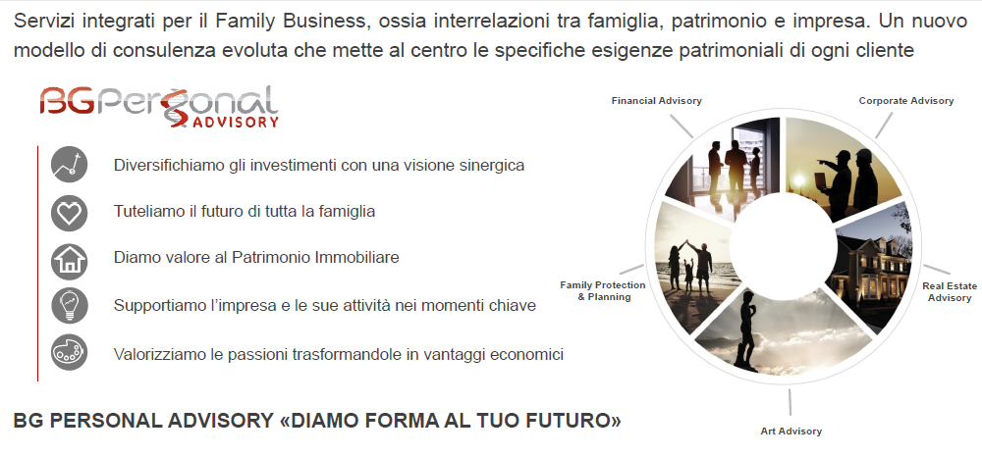
PROTEZIONE TRASMISSIONE E GESTIONE DEI PATRIMONI FAMILIARI
APPROCCIO AL WEALTH MANAGEMENT
10%
35%

